Slide 1

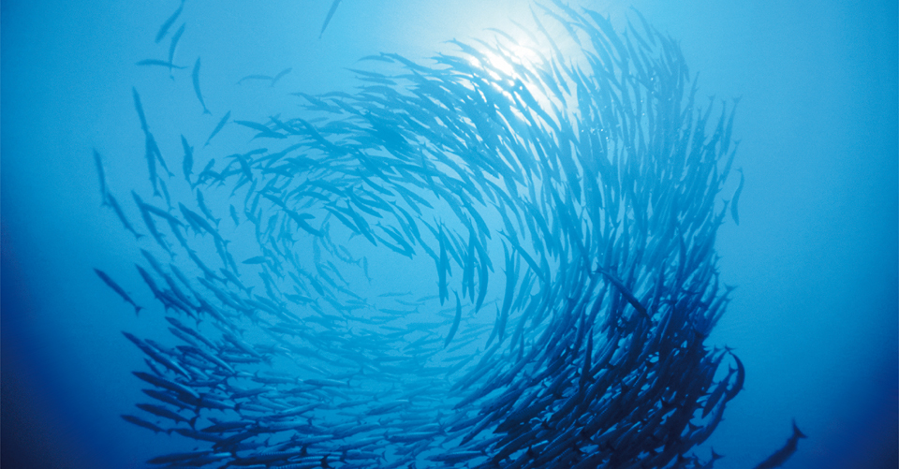
Welkom
Bij Attero.

Slide 2
Agenda
Attero algemeen
  Wie is Attero
  Onze kernactiviteiten
  Terugwinning grondstoffen
Stoomturbine Project
  Huidige situatie
  Locatie Stoomturbine
  Een impressie
Vragen?

Slide 3
1. Wie is Attero
Producent van:
  ● (duurzame) energie, zoals groene stroom en groen gas
  ● nieuwe grondstoffen
  ● bodemverbeteraars
  ● bio- en secundaire brandstoffen voor energiecentrales en industrie
Bronmateriaal: huishoudelijk restafval (hha); groente-, fruit- en tuinafval (gft); bedrijfsafval; puin, grond, hout e.d. (ba)
Vijftien locaties in Noord-, Midden- en Zuid-Nederland; regionaal verankerd
Afvalenergiecentrales, scheidingsinstallaties, compostfabrieken,
vergistingsinstallaties, groengasinstallaties, stortplaatsen

Slide 4
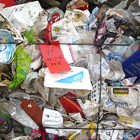
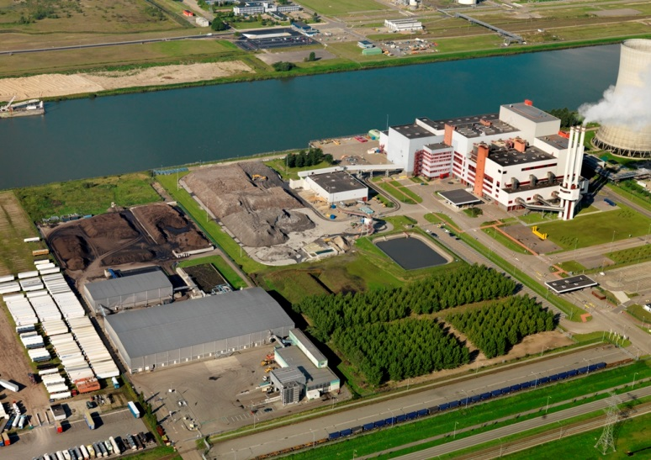
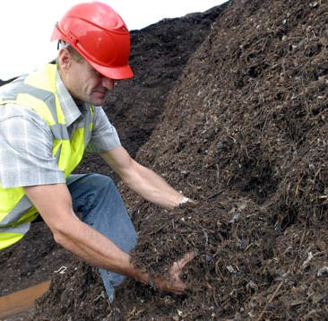
Attero’s missie
“Attero stelt zich ten doel om de potentie die aanwezig is in het afval maximaal te benutten: door er grondstoffen uit terug te winnen en door er duurzame energie mee te produceren”.

Slide 5
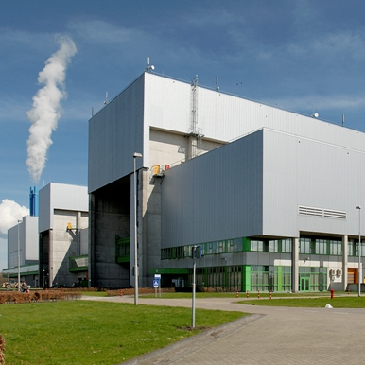
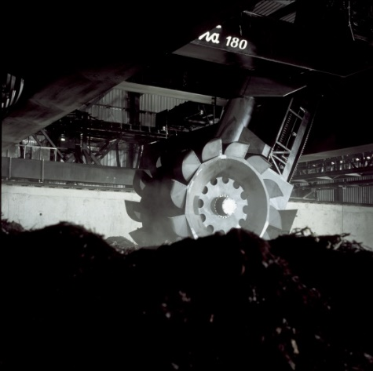
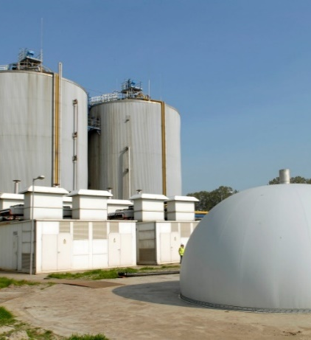
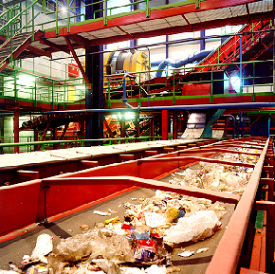
2. Onze kernactiviteiten
energieproductie
bioconversie
vergisten
Recycling
2 afvalenergiecentrales
7 installaties
7 installaties
7 installaties
Attero zorgt, als betrouwbare partner van overheden en bedrijven, voor een duurzame oplossing voor de afvalstromen.
Op een vijftiental locaties verwerken onze ruim achthonderd gemotiveerde medewerkers het afval van meer dan 20 procent van het Nederlandse huishoudelijk restafval.
Tevens verwerken wij bedrijfsafval. Het gaat in totaal jaarlijks om zo'n 3,3 miljoen ton afval.
Onze installaties wekken voldoende elektriciteit op voor circa 350.000 huishoudens en voorzien we in de warmtebehoefte van bedrijven in de buurt van onze locaties.
Onze kernwaarden; duurzaam, innovatief, betrouwbaar en klantgericht

Slide 6

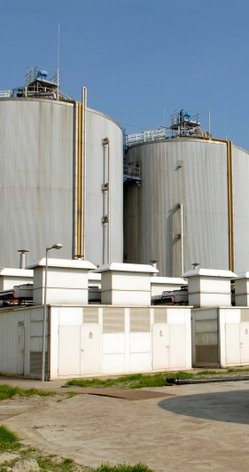
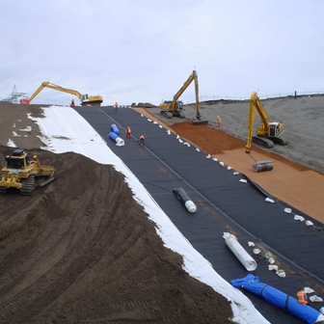
Onze kernactiviteiten
energieproductie
recycling
bioconversie
storten en beheer
vergisten
2 afvalenergiecentrales
5 installaties
13 stortplaatsen
7 installaties
12 locaties
electriciteit
warmte
kunststoffen
drankenkartons
metalen
puingranulaat
grond
bodemas
bodemverbeteraars
biobrandstoffen
biosubstraatgrondstof
groengas
groene stroom
warmte
gaswinning
groene stroom
warmte
waterzuivering

Slide 7

Verwerkingslocaties
verbranden en scheiden
composteren en vergisten
storten
Groningen
Groningen
Wijster
Wijster
Wijster
Wilp
Wilp
Wilp
Moerdijk
Moerdijk
Odiliapeel
Deurne
Zevenbergen
Uden
Haps
Tilburg
Venlo
Bergen
op Zoom
Tilburg
Nuenen
Weert
Tegelen
Landgraaf
Montfort
Schinnen
Landgraaf
Maastricht
afvalenergiecentrale
scheiding/sorteerinstallatie
biomassa-energiecentrale
groencompostering
Tilburg
actieve stortlocaties
compostfabriek
Wijster
vergistingsinstallatie
Landgraaf
Wilp

Slide 8
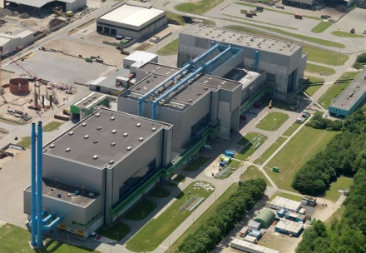

Afvalenergiecentrales in Nederland
Delfzijl/Eon
Harlingen/Omrin
Wijster/Attero
Alkmaar/HVC
Amsterdam/AEB
Hengelo/Twence
Rotterdam/vGG
Duiven/vGG
Dordrecht/HVC
Weurt/ARN
Moerdijk/Attero
Roosendaal/Sita
Totale verbrandingscapaciteit in Nederland: 7,5 miljoen ton
Aandeel Attero hierin is 25 %: 1,8 miljoen ton

Slide 9
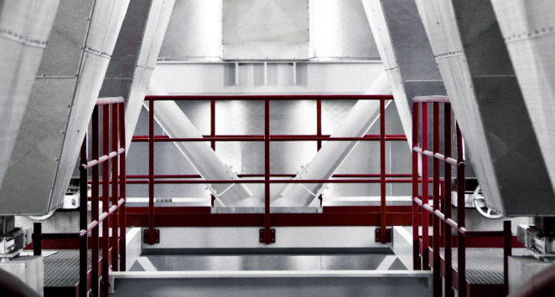
Locatie Moerdijk

Slide 10
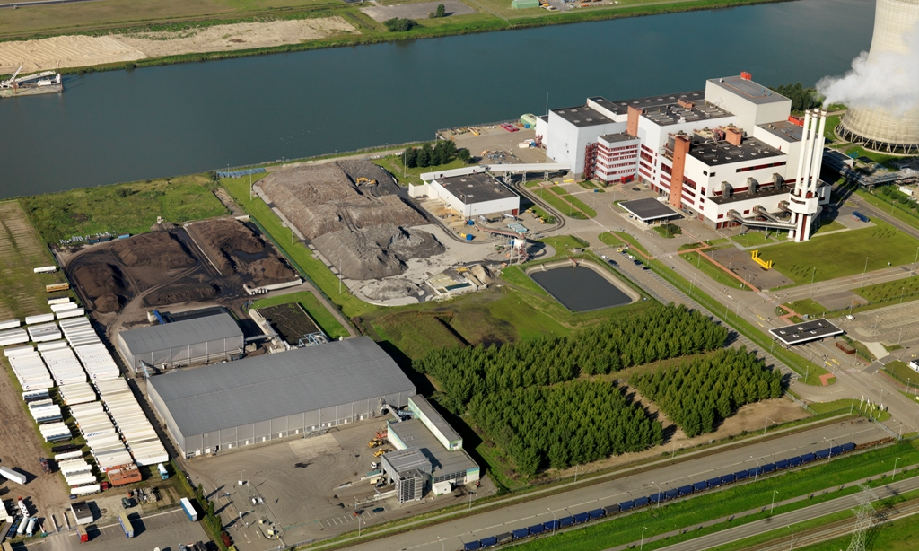
afvalenergiecentrale
loskade
opwerking bodemas
Bouwplaats
stoomturbine
weegbrug
compostfabriek
containerterminal
Locatie Moerdijk: afvalenergiecentrale en compostfabriek
Notes:
Locatie Moerdijk

Slide 11
Korte geschiedenis van de AEC Moerdijk
In 1993 is de NV Afvalverbrandingsinstallatie Zuid-Nederland (AZN) opgericht op verzoek van de provincies Limburg, Noord-Brabant en Zeeland
Doel: het bouwen van 2 afvalverbrandingsinstallaties
Begin 1997 is de bouw voltooid en de operatie gestart
Bijzonderheid van deze installatie was de koppeling met de WKC van het toenmalige EPZ, nu onderdeel van RWE
Door deze koppeling een hoog rendement qua energieproductie, goed voor het E-verbruik van een stad als Tilburg
In de periode 2007-2009 is de AEC uitgebreid met een 4e verbrandingslijn
Door het stopzetten van de WKC van RWE na 2017 is de noodzaak tot de bouw van een eigen turbine installatie ontstaan

Slide 12
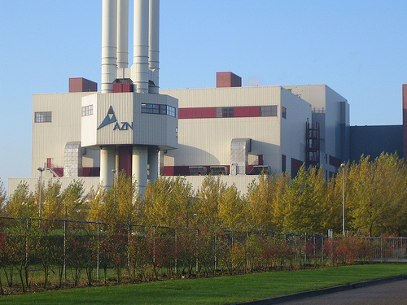
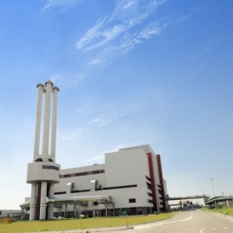
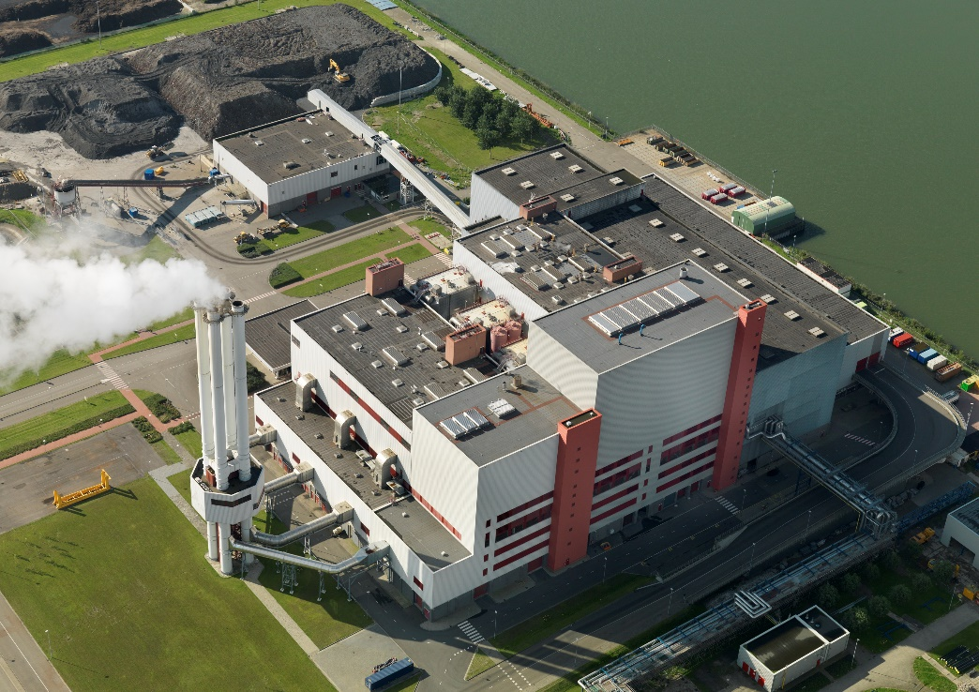
De groei van de AEC in beeld – van 3 naar 4 lijnen

Slide 13
Afvalenergiecentrale Moerdijk
Energie efficiency: 32%
Energie efficiency: R1=1.00
Productie van hogedrukstoom:
(lijn 1-3): 2.250.000 ton
Productie van lagedrukstoom:
(lijn 4): 970.000 ton
E-productie: 110.000 MWh
Verbrandingscapaciteit:
1.000.000 ton / jaar/ 4 lijnen
Operationeel sinds 1997

Slide 14
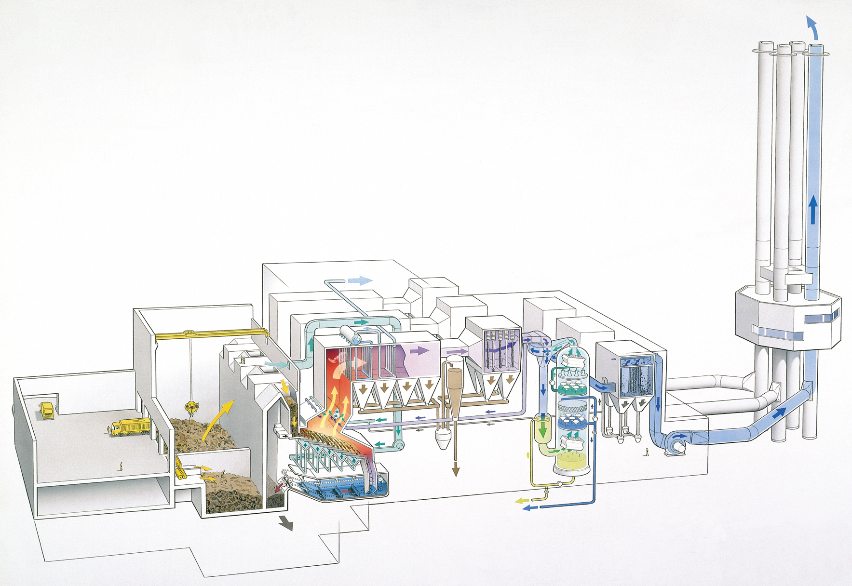
Afvalenergiecentrale Moerdijk
loshal
bunker
oven
rookgasreiniging

Slide 15
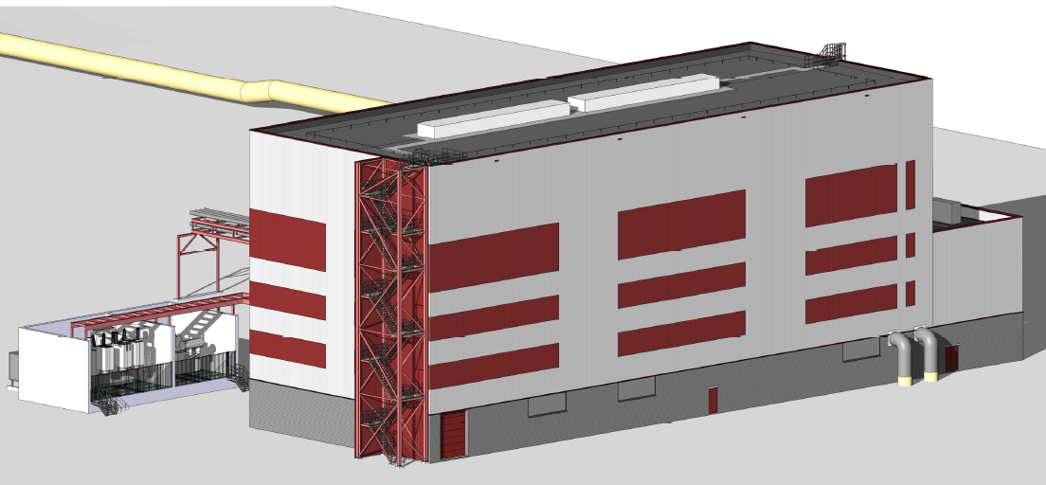
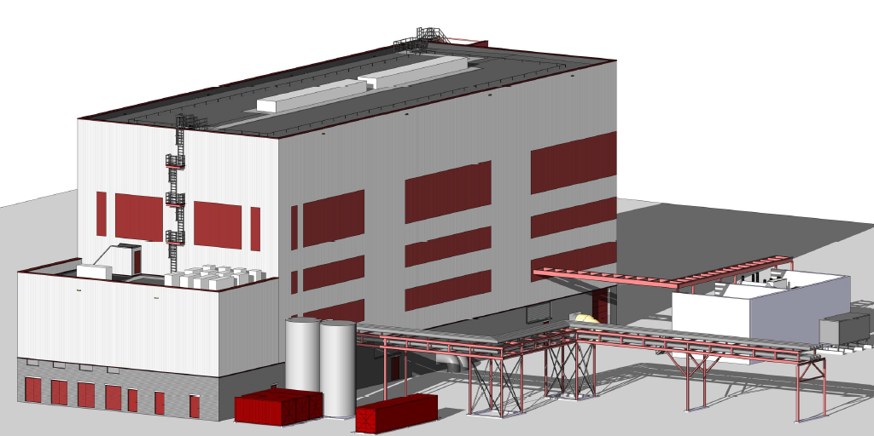
Turbine project

Slide 16
Naar een nieuwe Situatie
Stoomafzet AEC-Moerdijk tot 31-12-2017.
Lijn 1-3 leveren Hoge Druk-stoom aan WKC-Moerdijk van Essent, de stoom van lijn 4 gaat naar eigen stoomturbine t.b.v. elektriciteitsproductie en vervolgens als Lage Druk-stoom aan Essent geleverd.
Essent levert ca 70 ton/uur Midden Druk-stoom (26 bar) vanuit WKC aan Shell Moerdijk.
Shell Moerdijk heeft een verouderd stroom- en elektriciteitsproductiepark en zal dit de komende
tijd ingrijpend moeten aanpassen.
Attero heeft stoomleveringscontracten met Essent tot 31-12-2017.
Stoomturbineproject
Om de productie en benutting van stoom zeker te stellen na 01-01-2018 wordt een eigen stoomturbine met alle benodigde installaties en systemen gerealiseerd.
De te bouwen installatie betreft een stoomturbine-generator combinatie met alle benodigde extracties voor lage druk processtoom terug naar de AEC, alsook de installaties er om heen.
Het project heeft een EPC contract met Kraftanlagen München voor het hoofdlot, bestaande uit
het STG gebouw en toebehoren, alsook het koelwater systeem, de verbindende pijpleidingen en
de elektrische systemen.
De andere delen van het project, bestaande uit de connectie met het landelijke elektricitietsnet (kabel en Tennet aansluiting) alsook de overige interfaces met de AEC worden in eigen beheer uitgevoerd.
Recent ook afspraken met Shell en Essent voor toekomstige stoomlevering

Slide 17
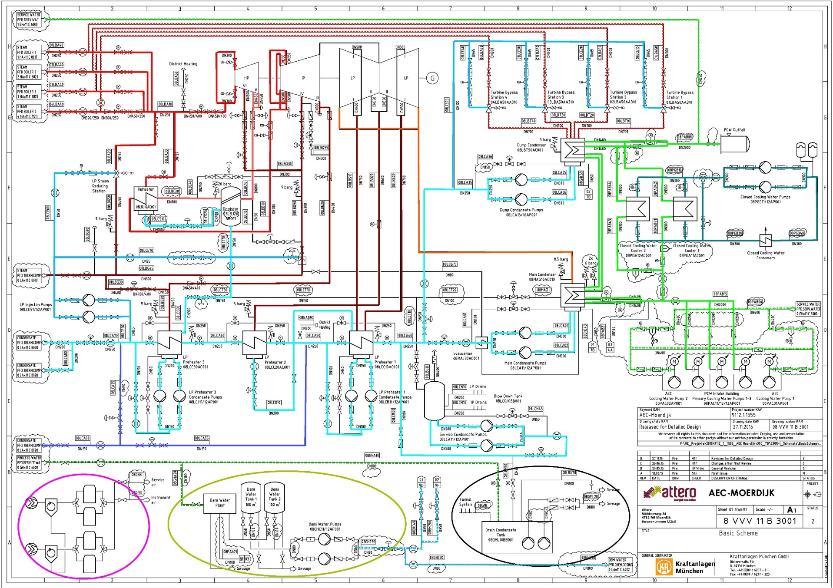
Het basis schema van de installatie

Slide 18
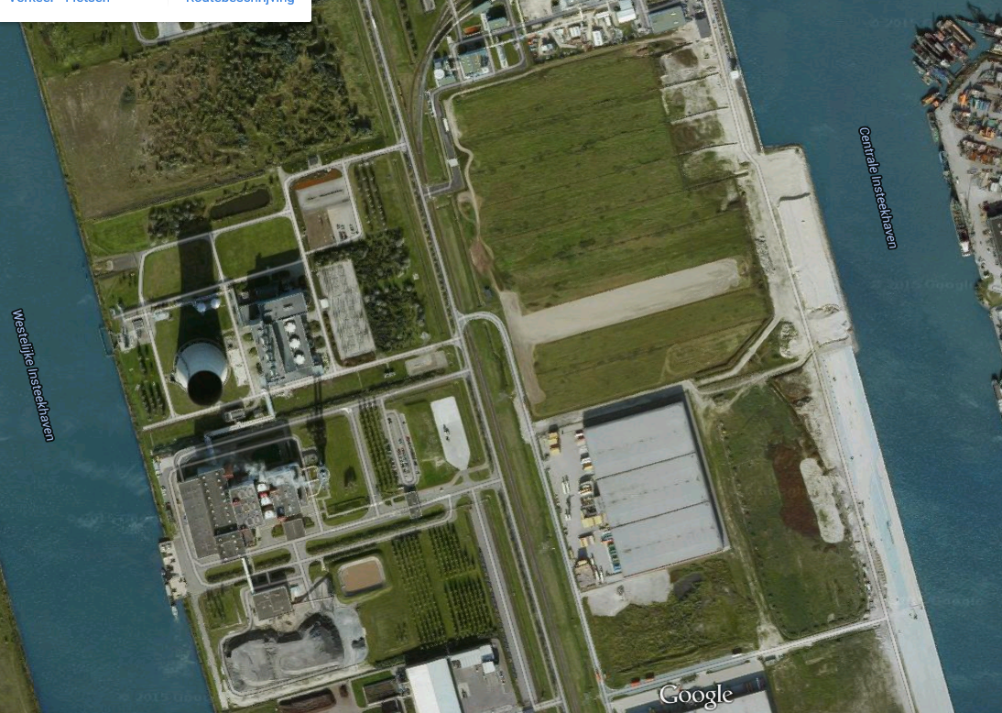
3.3 Koelwater in- en uitlaat
Omya
Uitlaat
Voor de routing van de koelwater is een contract opgesteld met het Havenschap en Omya.
Weergegeven route is indicatie – niet exact.
Inlaat

Slide 19
150 kV aansluiting naar Tennet
150 kV Aansluiting:
Kabel naar 150KV-station Moerdijk van TenneT (niet redundant)
150/10 KV-station, met koppeling met bestaande 10 KV-installatie AEC
Noodkoppeling met 10 KV Enexis (zekerstelling afvalverbranding)
Weergegeven route is indicatie – niet exact

Slide 20
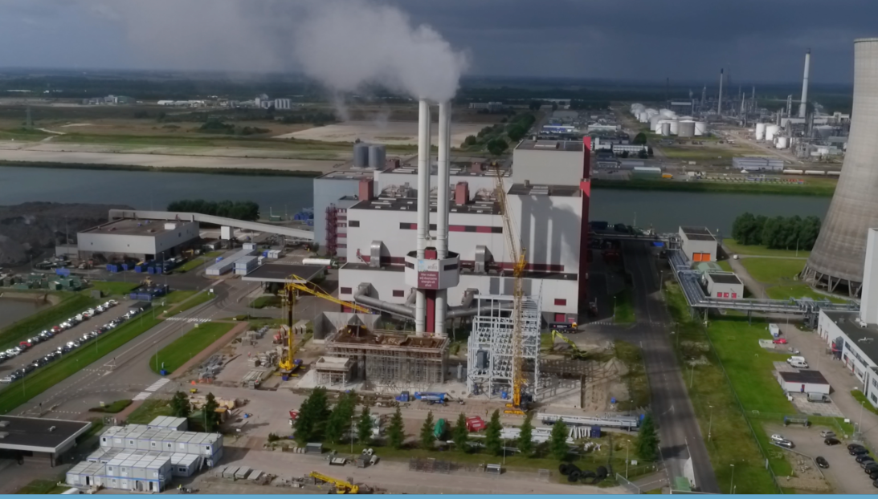
Bouw Stoomturbine Project

Slide 21
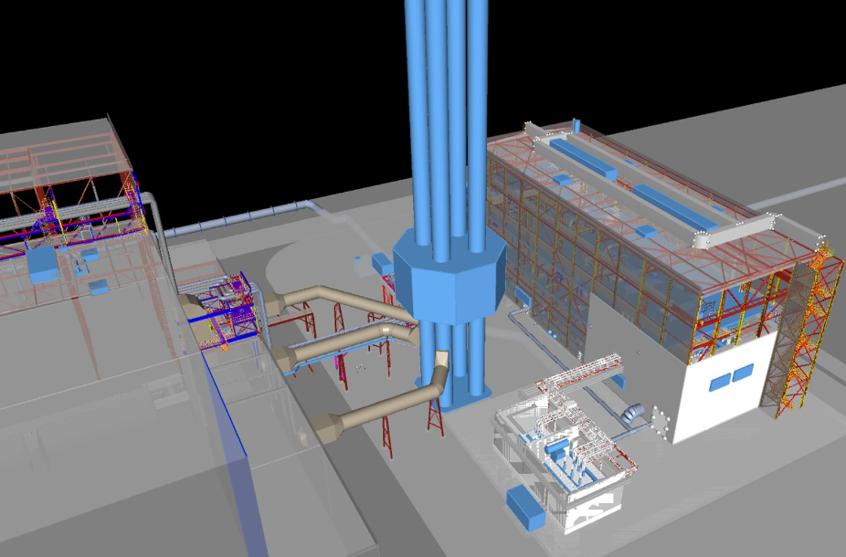
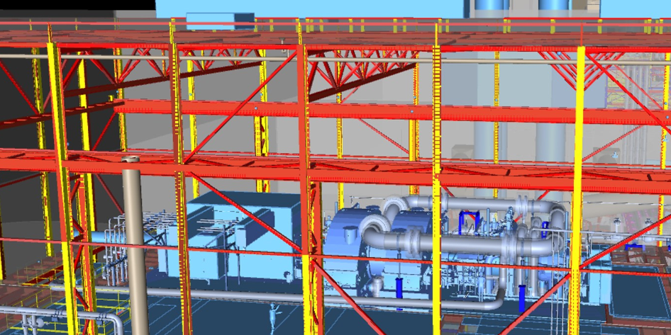
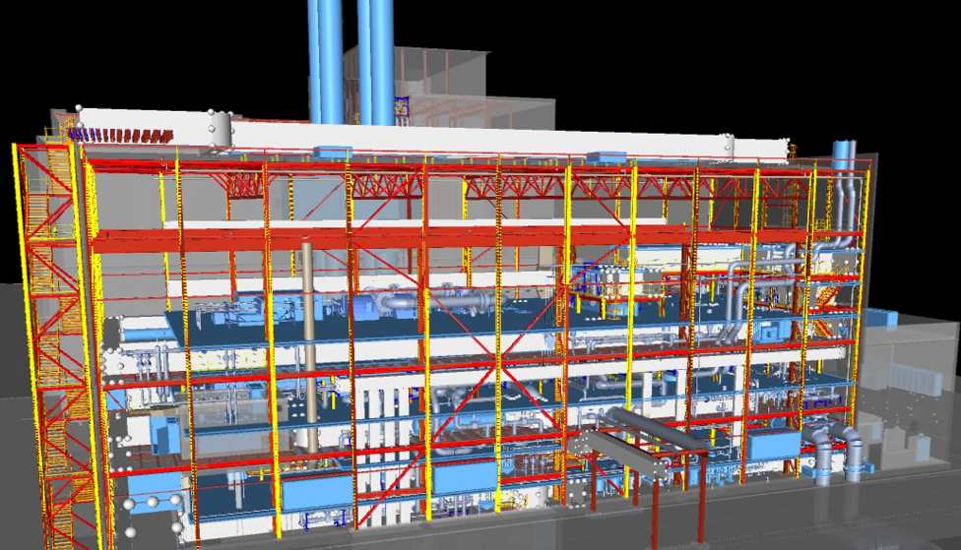
3.2 Het 3D Model van de Stoomturbine
Bovenaanzicht gebouw
Turbine
Vooraanzicht gebouw

Slide 22
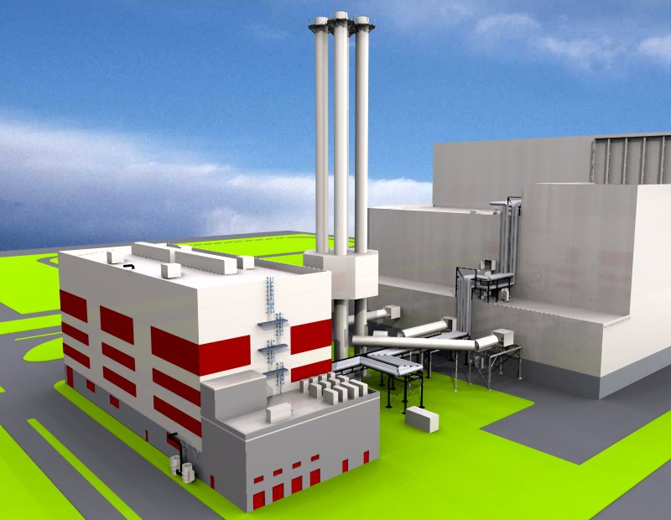
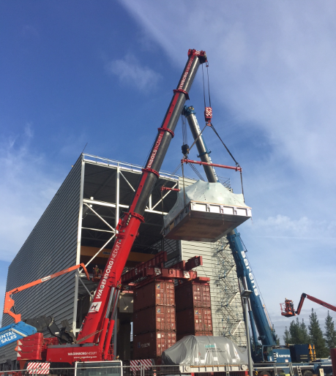
Een impressie van de nieuwe situatie

Slide 23
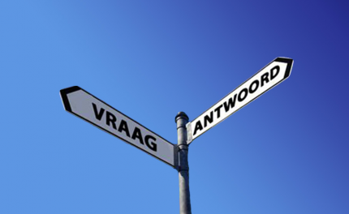
Vragen?

